Slide 1
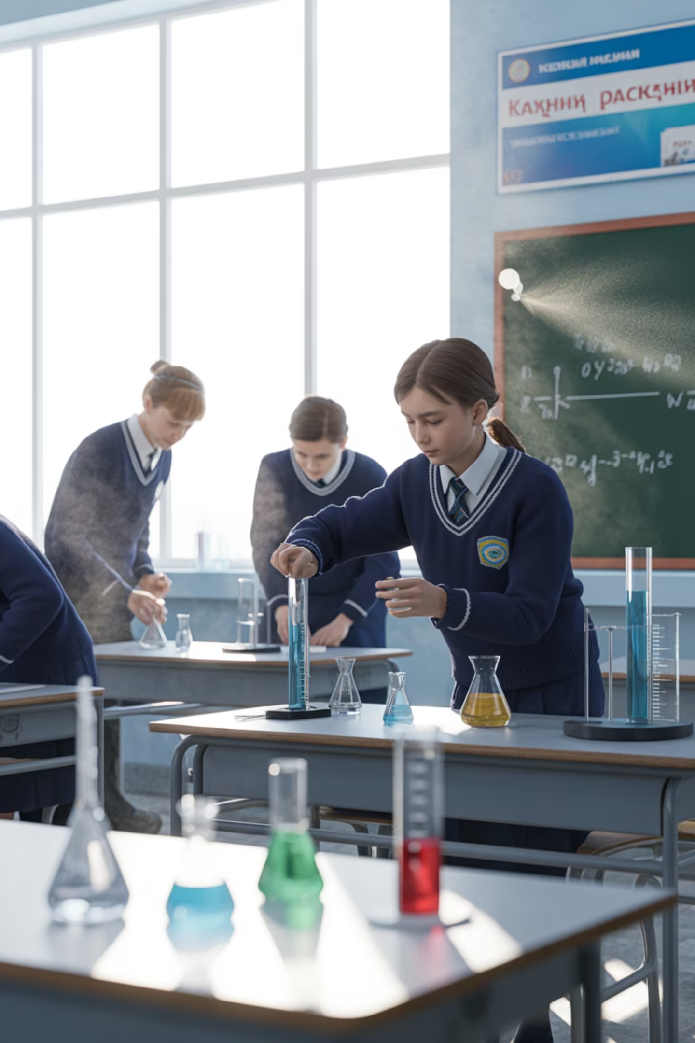
Тығыздық: зат түрлерінің сырын ашамыз
Сәлеметсіздер ме, зерттеушілер! Бүгінгі сабағымызда біз физиканың ең қызықты тақырыптарының бірімен танысамыз — заттың тығыздығымен. Тығыздық дегеніміз не? Неліктен бірдей көлемдегі темір мен ағаш әр түрлі массаға ие? Қандай құралдармен тығыздықты өлшейміз? Осы және басқа да сұрақтарға жауап табамыз!
Оқу бағдарламасына сәйкес оқу мақсаты: | 7.2.2.13 – тығыздықтың физикалық мағынасын түсіндіру
Құндылықтарды дарыту: | Әділдік және жауапкершілік. Сабақ барысында оқушылар топтық жұмыс кезінде әділ бағалау мен жауапкершілік дағдыларын дамытады. Ұлттық құндылық: қазақтың «адал еңбек – абыройлы өмір» қағидасын ұғындыру арқылы жұмысшы мамандықтарының маңызын түсіндіру.
Апта дәйексөзі: | «Жауапты бала – жақсы дос»

Slide 2
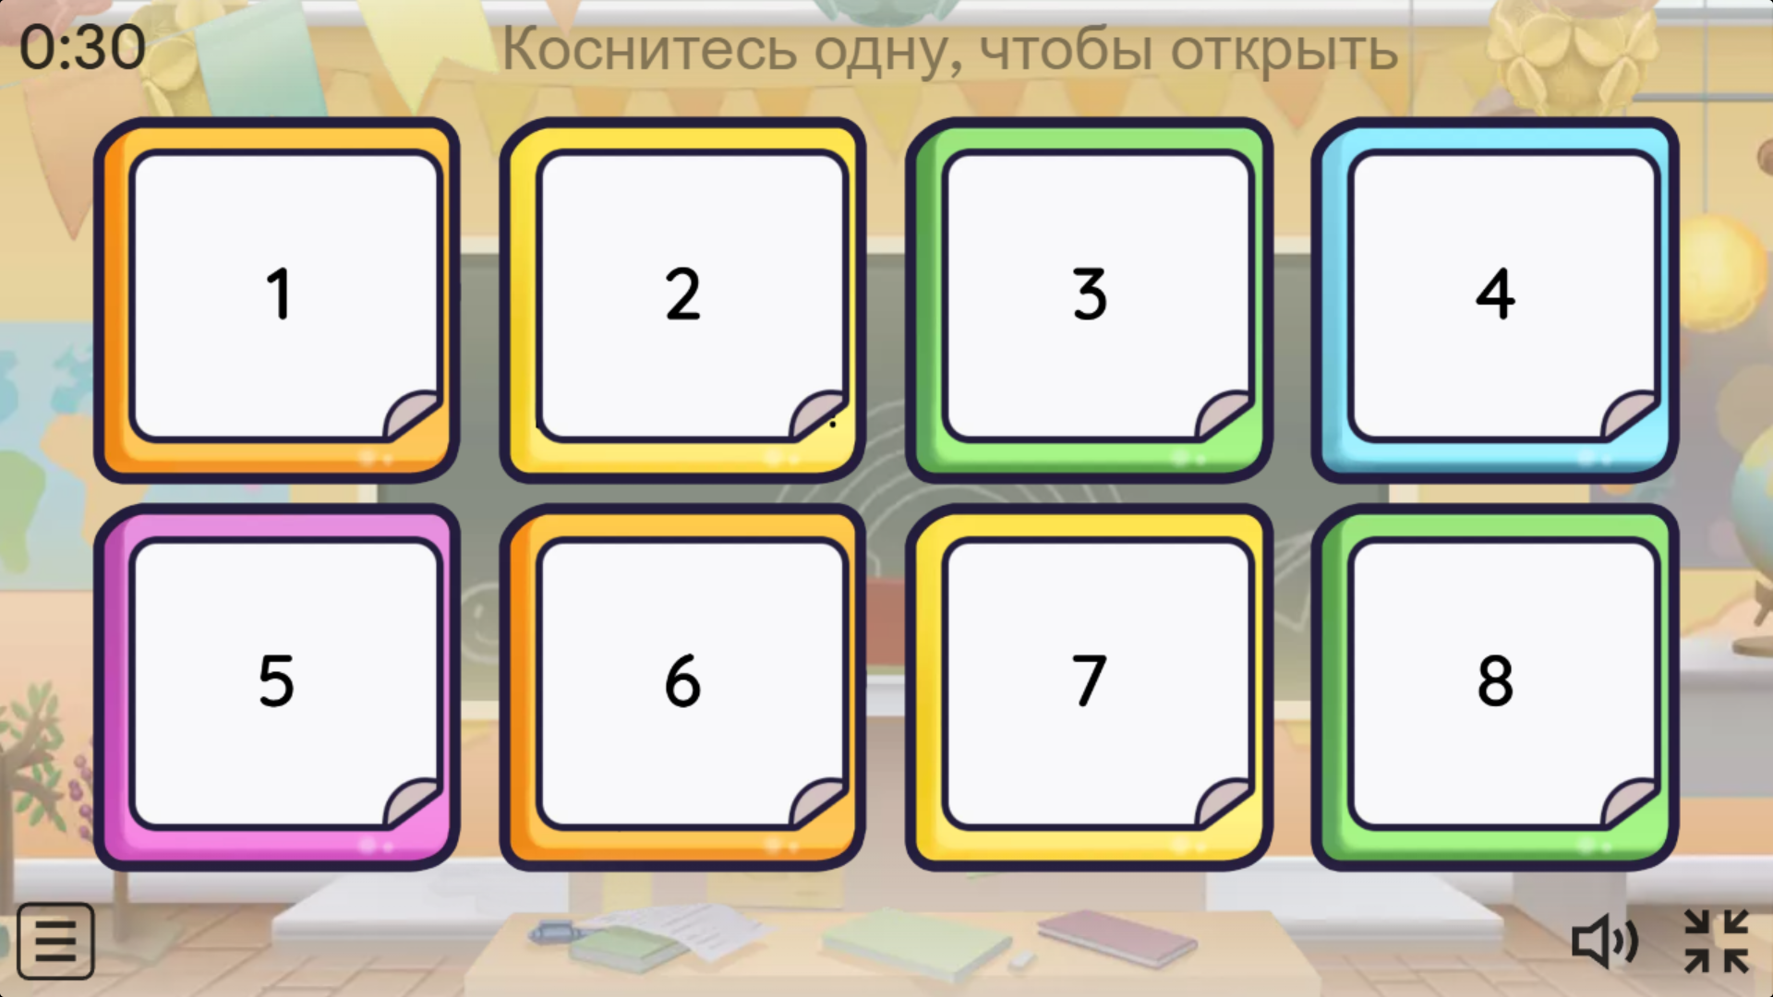
https://wordwall.net/ru/resource/81808759

Slide 3
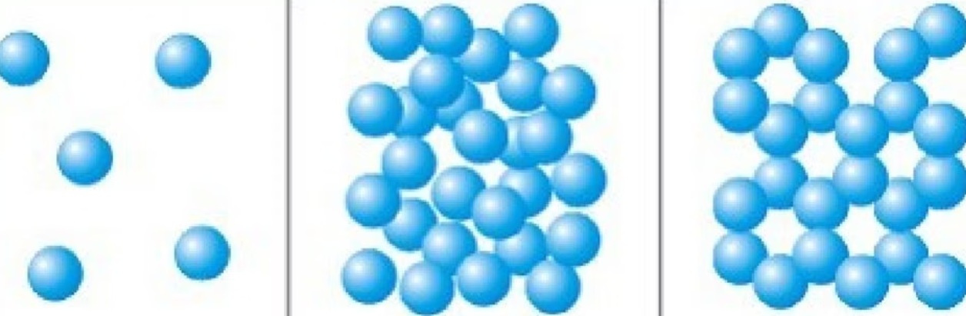
Тығыздық дегеніміз не?
Біздің айналамыздағы барлық денелер ең кішкентай бөлшектерден — атомдар мен молекулалардан тұрады
Бірақ барлық заттар бірдей емес! Кейбір заттардың атомдары ірірек, ал басқаларыныкі ұсағырақ болады. Олардың кейбірі бір-біріне жақын орналасқан, ал басқалары — алшақ қашықтықта тұрады. Міне, осы айырмашылықтар заттардың тығыздығын анықтайды.
Атомдардың орналасуы мен олардың өлшемі заттың физикалық қасиеттерін белгілейді. Қатты денелерде атомдар тығыз орналасқан, сұйықтарда олар еркінірек қозғалады, ал газдарда атомдар бір-бірінен өте алыс орналасады.

Slide 4
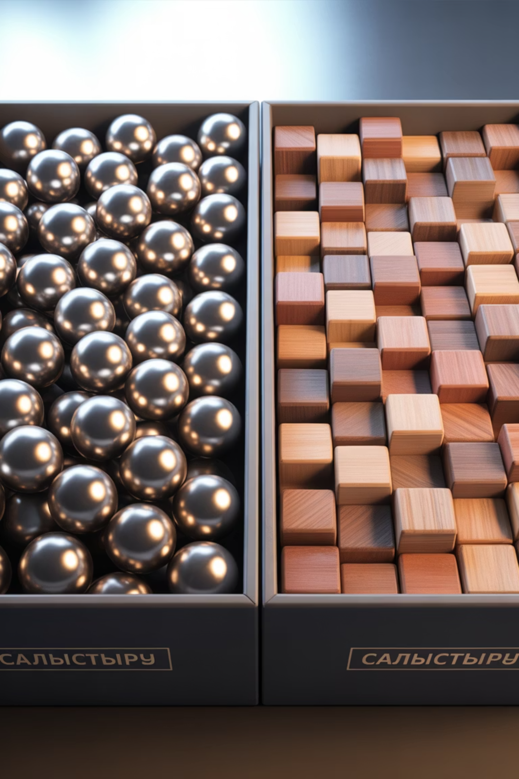
Екі жәшікті елестетіп көріңіздер
Темір шарлары бар жәшік
Біріншісіне темір шарларды салайық. Темір атомдары ауыр және тығыз орналасқан. Сондықтан бірдей көлемде көп зат бар.
Ағаш текшелері бар жәшік
Екіншісіне ағаш текшелерді салайық. Ағаш талшықтары арасында әуе кеңістіктері бар,
сондықтан ол жеңілірек.
Сырттан қарағанда жәшіктер бірдей, бірақ біріншісі ауырырақ — өйткені онда бірдей көлемде көбірек зат бар!
Міне, бұл — тығыздық! Заттың ішінде қаншалықты "тығыз" орналасқанын көрсететін шама.

Slide 5
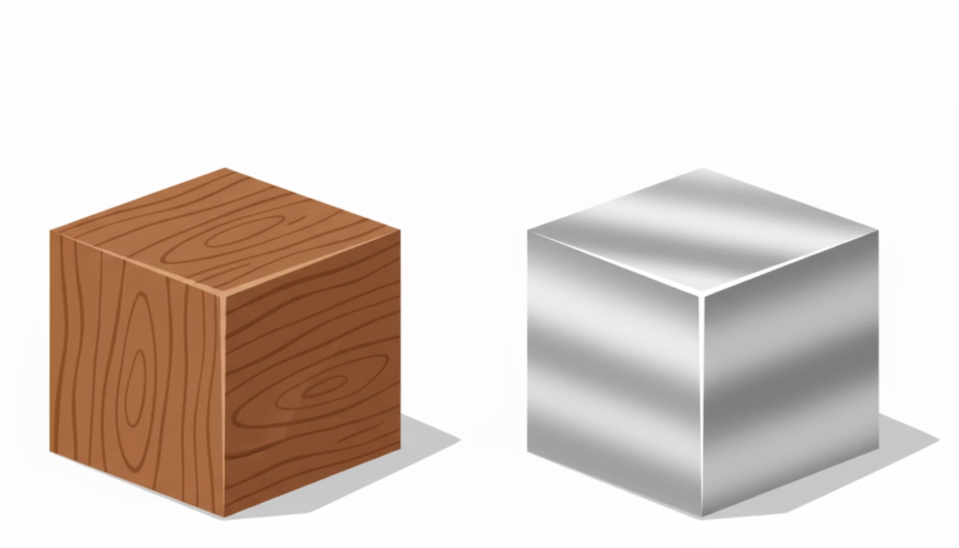

Өмірден алынған мысал: темір мен ағаш
Бір килограмм темір
Бір килограмм ағаш
Темір өте тығыз зат. Оның атомдары бір-біріне жақын орналасқан, сондықтан кішкентай көлемде көп масса болады. Темірдің тығыздығы шамамен 7800 кг/м³.
Ағаш талшықтары арасында әуе кеңістіктері бар, сондықтан ол үлкен көлем алады. Ағаштың тығыздығы шамамен 500-700 кг/м³ — темірден 10 есе аз!
Массасы бірдей болғанымен, көлемдері әр түрлі. Темір кішірек орын алады, ал ағаш әлдеқайда көп көлем алады — өйткені оның бөлшектері әбден орналасқан.
Сондықтан біз айтамыз: Темір ағаштан тығызырақ!

Slide 6
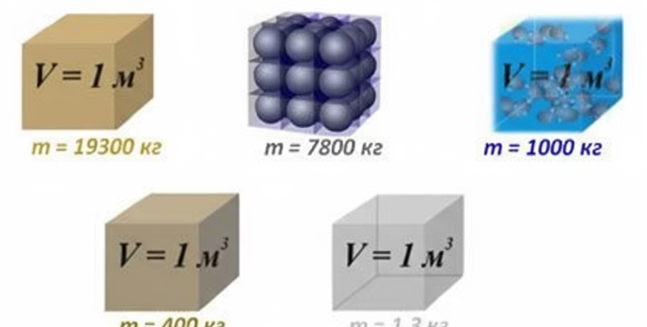

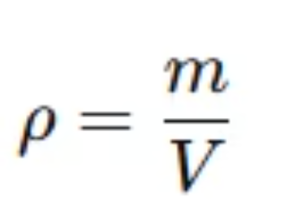
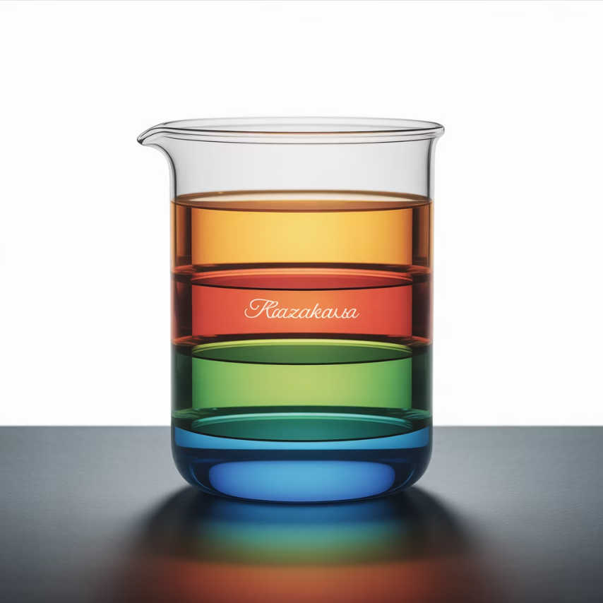
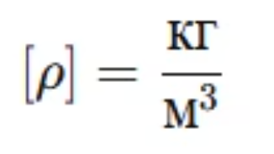
Тығыздықтың анықтамасы мен формуласы
Тығыздық дегеніміз не?
Тығыздық — заттың бір текше метр (немесе бір текше сантиметр) көлеміндегі массасын көрсететін физикалық шама. Яғни, көлем бірлігінде қанша "зат" бар екенін білдіреді.
Белгіленуі
Грек әрпімен белгіленеді: ρ (ро)
Формуласы
мұндағы: ρ — тығыздық, m — масса, V — көлем
Өлшем бірлігі
Халықаралық бірліктер жүйесінде (СИ): килограмм бөлінген текше метрге

Slide 7

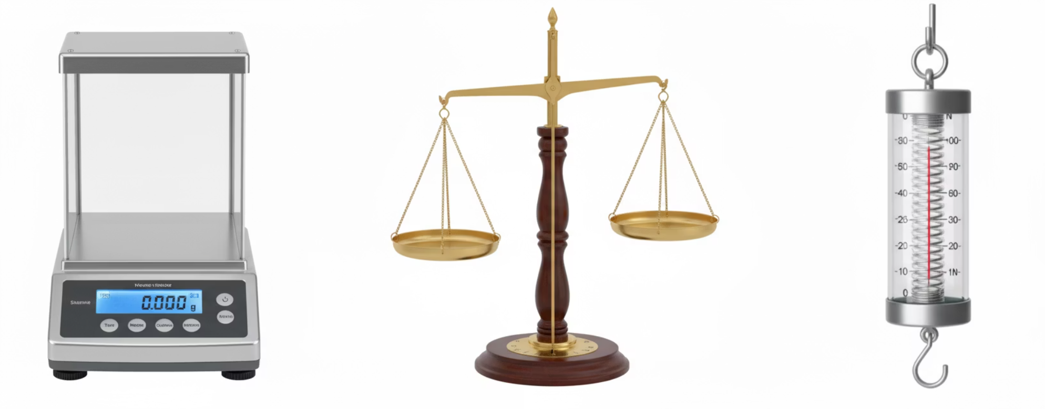

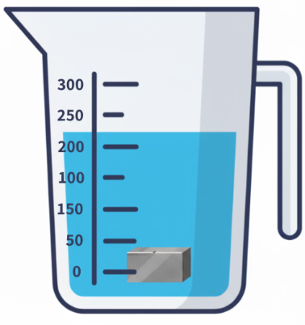


Заттың тығыздығын қалай өлшейміз?
Заттың қаншалықты тығыз екенін білу үшін бізге екі физикалық шама қажет:
денені массасы және оның көлемі. Осы екі шаманы өлшегеннен кейін, формулаға қойып тығыздықты есептейміз.
1-қадам: Массаны өлшеу
Массаны таразыда өлшейміз. Егер бұл металл кесегі, тас немесе ағаш брусок болса — оны таразы табақшасына қойыңыз.
2-қадам: Көлемді өлшеу
Дұрыс пішінді дене үшін (куб, цилиндр) сызғышпен өлшеп, формула бойынша есептейміз. Дұрыс емес пішін үшін мензурка қолданамыз.
3-қадам: Есептеу
Массаны көлемге бөлеміз:
Нәтиже — заттың тығыздығы!
Сұйықтар үшін ерекше әдіс
Сұйықтықты өлшегенде алдымен бос ыдысты (мысалы, мензурканы) өлшейміз, содан кейін сұйықтықпен бірге өлшеп,
бос ыдыстың массасын алып тастаймыз.

Slide 8
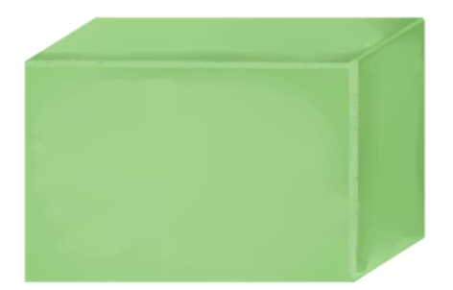
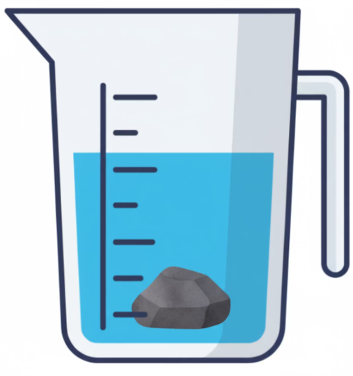

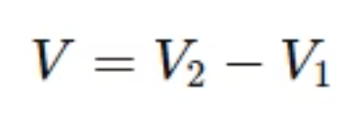
Көлемді өлшеудің екі әдісі
Дұрыс пішінді денелер үшін
Дұрыс емес пішінді денелер үшін
Егер дене дұрыс пішінді болса — куб, цилиндр, параллелепипед — сызғышпен өлшеп, көлем формуласын қолдануға болады.
Мысалы:
Егер дене дұрыс емес пішінді болса, оның көлемін мензурка арқылы табамыз. Бұл әдіс өте дәл және ыңғайлы!
(тік бұрышты брусок үшін)
01
Мензуркаға су құйып, бастапқы деңгейін жазып алыңыз
01
Ұзындығын (a), енін (b) және биіктігін (c) өлшеңіз
02
Денені суға мұқият батырыңыз
02
Үш санды көбейтіңіз: V = a × b × c
03
Су деңгейінің қанша көтерілгенін қараңыз
03
Нәтижені текше сантиметрде немесе текше метрде жазыңыз
04
Деңгейлердің айырмасы — дененің көлемі!

Slide 9
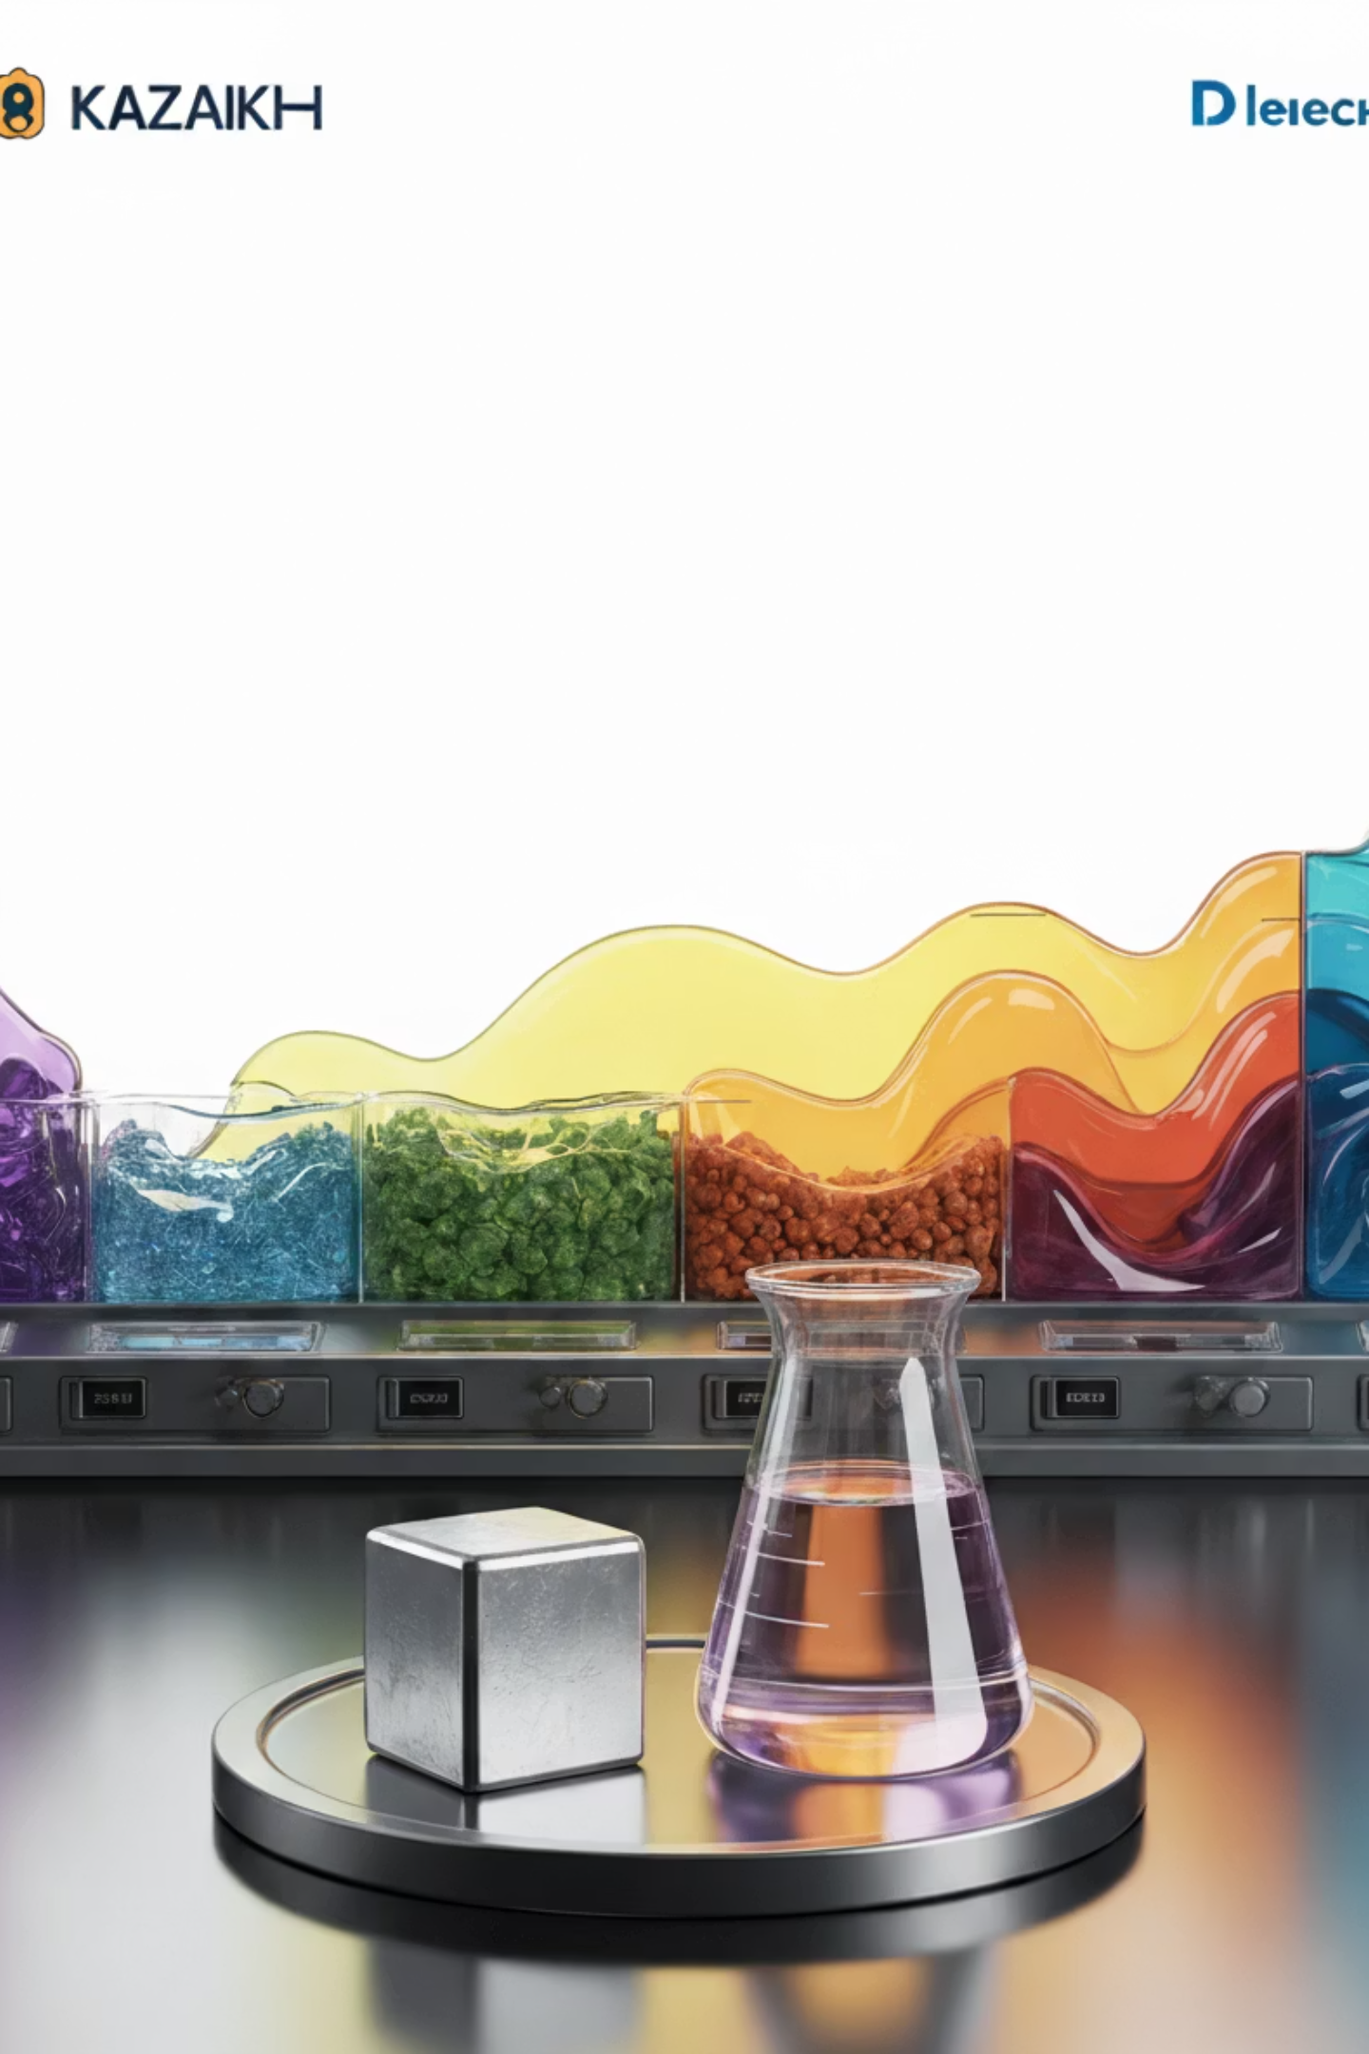
Әр заттың өз тығыздығы бар
Табиғаттағы әрбір заттың өзіне тән ерекше тығыздығы бар. Бұл заттың "төлқұжаты" сияқты — оның көмегімен бір затты екіншісінен ажыратуға болады.
Массасы мен көлемін әрқашан өлшемей-ақ, ғалымдар барлық негізгі заттардың тығыздығын бұрыннан өлшеп, арнайы тығыздық кестесіне енгізген.
Металдар
Өте жоғары тығыздық: алтын — 19300 кг/м³
Сұйықтықтар
Орташа тығыздық: су — 1000 кг/м³
Газдар
Төмен тығыздық: ауа — 1.29 кг/м³
Бұл кесте — біздің көмекшіміз! Оның көмегімен дене қандай заттан жасалғанын тез анықтауға болады, немесе керісінше — затты біле отырып, массаны немесе көлемді есептеуге болады.

Slide 10

Тығыздық кестесін қолдану
1. Кестені табу
3. Есептеулер
Физика оқулығыңыздың соңында немесе анықтама кітапта заттардың тығыздығының кестесі бар.
Егер зат белгілі болса, кестеден тығыздығын табып, массаны немесе көлемді есептеуге болады!
1
2
3
2. Затты іздеу
Кестеде әр заттың атауының қасында сан жазылған — оның тығыздығы. Мысалы, темір — 7800 кг/м³, су — 1000 кг/м³.
Тығыздық кестесінің артықшылықтары
Практикалық қолдану
Уақытты үнемдейді — әрдайым өлшеудің қажеті жоқ
Мысал: сіздің қолыңызда 156 грамм массалы металл кесегі бар және оның көлемі 20 см³. Қандай металл екенін қалай білуге болады?
Дәлдікті қамтамасыз етеді — ғалымдар дәл өлшеген
Есептерді жылдам шешуге көмектеседі
Заттарды салыстыруға мүмкіндік береді
Тығыздықты есептейміз: ρ = 156г / 20см³ = 7.8 г/см³
Белгісіз заттарды анықтауға көмектеседі
Кестеден осындай тығыздықты іздейміз
Бұл темір! (7.8 г/см³ = 7800 кг/м³)
Назар аударыңыз! Есептер шығарғанда өлшем бірліктерін дұрыс қолдану өте маңызды.
СИ жүйесінде массаны килограммда, көлемді текше метрде жазу керек!

Slide 11
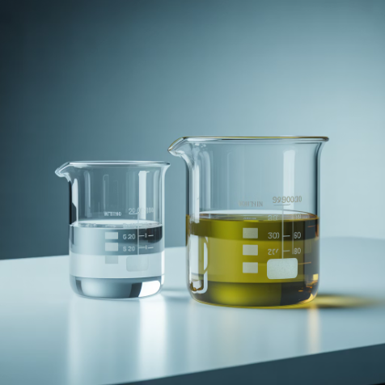

🧩 Тапсырма 1: Суды және майды салыстыр
Мақсаты
Тығыздықтың физикалық мағынасын тәжірибе арқылы түсіну және бақылау дағдыларын дамыту.
🔧 Қажетті құралдар
2 бірдей көлемдегі мөлдір ыдыс
Су және өсімдік майы
Таразы немесе қол таразысы
Маркер және дәптер
01
02
Дайындық
Өлшеу
Бірдей көлемде (мысалы, 100 мл) суды және майды әр ыдысқа құй.
Дәл өлшеуге назар аудар.
Екі ыдысты таразыға қойып, қайсысының массасы артық екенін байқа.
Нәтижелерді кестеге жаз.
03
04
Талдау
Қорытынды
Қай сұйықтың тығыздығы жоғары екенін анықта.
Көлем бірдей болса да, неліктен масса әртүрлі?
Өз ойыңды жаз: неліктен су ауыр, ал май жеңіл?
Бұл қандай практикалық маңызға ие?
Зат атауы
Көлем (мл)
Масса (г)
Қорытынды
Су
100
...
...
Май
100
...
...
✅ Бағалау критерийлері: Зерттеу барысында бақылау жасайды – 1 балл | Қорытындыны дұрыс тұжырымдайды – 1 балл

Slide 12

🛠 Тапсырма 2: Қазақ ұсталарының еңбегі
Тығыздық ұғымы біздің ата-бабаларымыздың еңбегімен тығыз байланысты. Қазақ ұсталары ғасырлар бойы әртүрлі материалдардың қасиеттерін білген және оларды шеберлікпен қолданған. Бұл тапсырмада біз дәстүрлі еңбек құралдары мен заманауи ғылымды байланыстырамыз.
Мақсаты: Тығыздық ұғымын қазақ халқының дәстүрлі еңбек құралдарымен байланыстыра түсіну және материалдардың қасиеттерін талдай білу.
Ағаш
Темір
Тығыздық: 700 кг/м³
Тығыздық: 7800 кг/м³
Еден, жиһаз, құрылыс материалы ретінде қолданылады. Жеңіл және өңдеуге оңай.
Құрал-сайман, пышақ, еңбек құралдары жасауға қолданылады.
Берік және ұзақ қызмет етеді.
Мыс
Саз
Тығыздық: 8900 кг/м³
Тығыздық: 2000 кг/м³
Зергерлік бұйым, сым жасауға арналған. Жылтыр және өңдеуге икемді.
Құмыра, ыдыс жасауға қолданылады. Қазақ отбасыларында кеңінен таралған.
«Еңбек – ер атандырады»
Бұл мақал еңбектің адам өміріндегі маңызын көрсетеді. Ұсталар материалдардың қасиеттерін білу арқылы өз шеберліктерін жетілдірген.
🧠 Талқылауға арналған сұрақтар
Неліктен ұсталар еңбек құралын көбінесе темірден жасайды? (Темірдің жоғары тығыздығы мен беріктігі оны құрал-сайман жасауға қолайлы етеді)
Егер сен шебер болсаң, қай материалды таңдар едің және неге?
Қазіргі жұмысшы мамандықтары тығыздық ұғымымен қалай байланысты? (Құрылысшылар, инженерлер, дизайнерлер)
✅ Бағалау критерийлері: Материалдардың тығыздығын салыстыра алады – 1 балл | Ұлттық еңбекпен байланыс орнатады – 1 балл

Slide 13
⚗️ Тапсырма 3: Зерттеуші инженер
Мақсаты: Тығыздық формуласын қолдана отырып есептеу және салыстыру дағдыларын дамыту. Математикалық есептеулер арқылы заттардың физикалық қасиеттерін анықтау.
💡 Тығыздық формуласы
мұндағы:
$ρ$ – тығыздық (г/дм³ немесе кг/м³)
m – масса (г немесе кг)
📋 Берілген мәліметтер мен есептеу кестесі
V – көлем (дм³ немесе м³)
Зат
Масса (г)
Көлем (дм³)
Есептеу (ρ = m/V)
Қорытынды
Мыс
780
0,1
...
Ағаш
200
0,3
...
Алюминий
270
0,1
...
1. Формуланы жаз
2. Есепте
Тығыздық формуласын дәптеріңе жазып ал
Әр заттың тығыздығын есептеп, кестеге енгіз
3. Салыстыр
4. Қорытынды
Қай материал ең тығыз екенін анықта
Нәтижелерді талдап, қорытынды жаз
🔍 Талдауға арналған сұрақтар
Қай материалдың тығыздығы ең жоғары? Неліктен?
Массасы бірдей болған жағдайда, қай материал көлемі үлкен болар еді?
Бұл мәліметтерді практикада қалай қолдануға болады?
✅ Бағалау критерийлері: Формуланы дұрыс қолданады – 1 балл | Нәтижені дұрыс есептейді – 1 балл | Қорытындыны дұрыс шығарады – 1 балл

Slide 14

🌿 Рефлексия және үй тапсырмасы
Рефлексия: Сабақты қорытындылау
Бүгінгі сабақта алған білімдеріңді бекіту үшін төмендегі сөйлемдерді аяқта. Бұл өз ойыңды түсінікті жеткізуге және сабақтың маңызын бағалауға көмектеседі.
Мен бүгін білдім...
Маған қызықты болғаны...
Келесі сабақта білгім келеді...
Тығыздық туралы қандай жаңа мәліметтер алдым?
Қай тәжірибе ең қызықты болды?
Қай тапсырма ең ұнады? Неліктен?
Қандай жаңа дағдыларды меңгердім?
Тығыздықпен байланысты тағы қандай
құбылыстарды зерттегім келеді?
🧠 Үй тапсырмасы
1. Практикалық зерттеу
Үйде 3 түрлі заттың массасы мен көлемін өлшеп, олардың тығыздығын анықта. Мысалы: кітап, алма, металл қасық. Өлшеу нәтижелерін кестеге түсір және есептеулеріңді көрсет.
2. ИИ-тапсырма
ChatGPT немесе Google Bard көмегімен «Адам өмірінде тығыздықтың маңызы» тақырыбында 5 сөйлемнен тұратын қысқа зерттеу жазыңыз. Жауапты өз сөзіңмен қайта жаз және мысалдар қос.
📝 Есеп жазу тәртібі
🎯 Табысқа жету кілттері
Берілген мәліметтерді анық көрсет
Өлшемдердің дәлдігіне назар аудар
Формуланы жаз
Нәтижелерді салыстыр
Есептеу барысын көрсет
Өз ойыңды түсінікті жаз
Қорытындыны тұжырымда
Сұрақтар туындаса, жазып қой
Ұмытпа! Ғылым – тәжірибе мен бақылаудан басталады. Үй тапсырмасын орындау арқылы өз зерттеушілік дағдыларыңды дамыт!

